Slide 1
Darkin

Slide 2
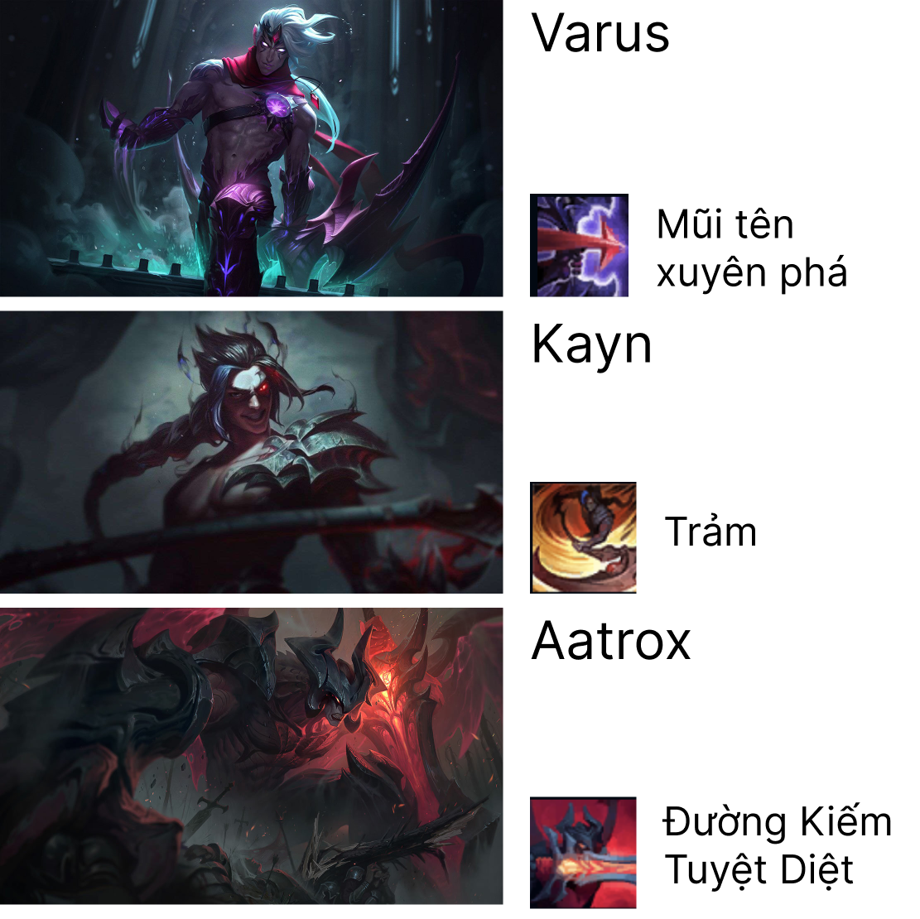

Slide 3

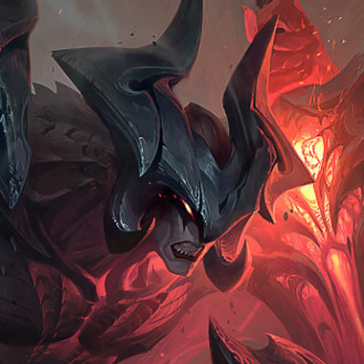

Testcase #0:
3
1 0 3 40 10
2 2 0 40 10 2
3 5 1 60 7 5 0.2
---
Lượt 0:
Khởi tạo

Slide 4
Thông tin darkin:
40 (-10) 10
40 (-8) 10 2
60 7 5 0.2
---
Lượt 1:
Varus di chuyển về phía Kayn, bắn Kayn gây 8 ST.
Kayn di chuyển về phía Varus, tấn công Varus gây 10 ST.
Aatrox di chuyển về phía Kayn.

Slide 5
Thông tin darkin:
30 (-10) 10
32 (-8) 10 2
60 7 5 0.2
---
Lượt 2:
Varus bắn Kayn gây 8 ST.
Kayn tấn công Varus gây 10 ST, sử dụng skill đợt kế tiếp
Aatrox di chuyển về phía Kayn.

Slide 6
Thông tin darkin:
20 (-20) 10
24 (-8)(-5) 10 2
60 7 5 0.2
---
Lượt 3:
Varus bắn Kayn gây 8 ST. Varus sử dụng skill đợt kế tiếp.
Kayn sử dụng skill Trảm, gây 20 ST cho Varus. Varus tử vong
Aatrox di chuyển về phía Kayn và tấn công Kayn, gây 5 ST cho Kayn

Slide 7
Thông tin darkin:
11 (-5) 10 2
60 (-5) 7 5 0.2
---
Lượt 4:
Kayn gây 5 ST cho Aatrox.
Aatrox tấn công Kayn, gây 5 ST.

Slide 8
Thông tin darkin:
6 (-5) 10 2
55 (-5) 7 5 0.2
---
Lượt 5:
Kayn gây 5 ST cho Aatrox. Kayn sử dụng skill lượt kế.
Aatrox tấn công Kayn, gây 5 ST.

Slide 9
Thông tin darkin:
1 (-5) 10 2
50 (-15) 7 5 0.2
---
Lượt 5:
Kayn sử dụng trảm, gây 15 ST cho Aatrox. Aatrox tấn công Kayn, gây 5 ST. Kayn tử vong.
Output:
Aatrox 45

